Slide 1


SYLLABUS
PLC NÂNG CAO

Slide 2

ĐỀ CƯƠNG CHI TIẾT
SAU KHI HỌC XONG MÔN HỌC NÀY, NGƯỜI HỌC CÓ KHẢ NĂNG:
G1: Giải thích được, phân tích được ứng dụng của PLC trong hệ thống dây chuyền thực tế
G2: Giải thích được, phân tích được hoạt động và ứng dụng thực tiễn của trạm/hệ thống có bộ điều khiển PLC
G3: Đo lường, kiểm tra thông số và lắp đặt các hệ thống điện với PLC.
G4: Lắp ráp, vận hành, thiết bị điện và các hệ thống ứng dụng PLC cơ bản; có thể đánh giá tình trạng hoạt động, xử lý sự cố, hiệu chỉnh hoạt động của PLC với các thiết bị ngoại vi (cảm biến, công tắc, động cơ, domino, ...).
G5: Rèn luyện tính cẩn thận, tỉ mỉ trong tính toán, chủ động trong công việc, biết tổ chức, sắp xếp và quản lý công việc hiệu quả.
AUT214 - PLC NÂNG CAO

Slide 3
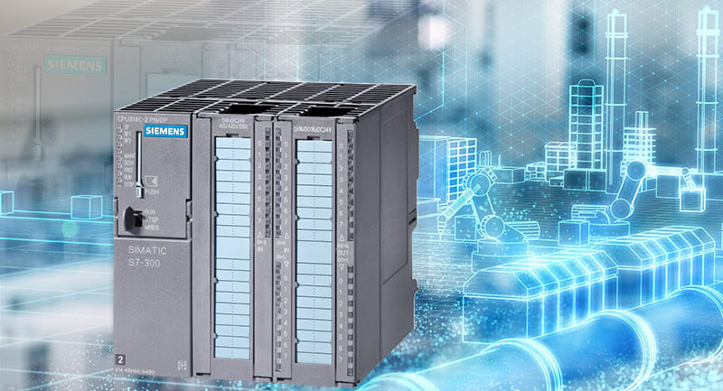
Bài 8:
TỔNG QUAN VỀ PLC S7-300 VÀ ỨNG DỤNG

Slide 4
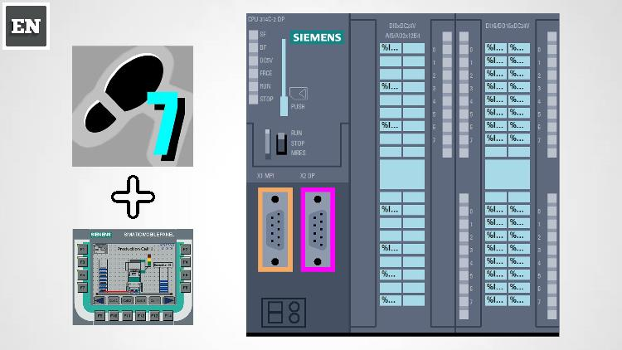
Bài 8:
TỔNG QUAN VỀ PLC S7-300 VÀ ỨNG DỤNG
8.1. Giới thiệu chung về PLC S7-300

Slide 5
8.1. Giới thiệu chung về PLC S7-300
1. TỔNG QUAN:
PLC S7-300 là thiết bị có thể lập trình được của hãng Siemen (Đức) ra đời sau S7-200, có nhiều chức năng và mạnh hơn rất nhiều so với PLC S7-200. PLC S7-300 được dùng trong những ứng dụng lớn, cần nhiều ngõ vào/ra, thời gian đáp ứng nhanh, yêu cầu kết nối mạng và có khả năng mở rộng sau này. PLC S7-300 thuộc dạng đa khối, cũng có cấu trúc dạng module (các module mở rộng về phía bên phải) và gồm các thành phần sau:
• CPU các loại khác nhau: 312IFM, 312C, 313, 313C, 314, 314IFM, 314C, 315, 315-2 DP, 316-2 DP, 318-2,
• Module tín hiệu SM xuất nhập tín hiệu tương tự/số: SM321, SM322, SM323, SM331, SM332,SM334, SM338,
SM374
• Module chức năng FM
• Module truyền thông CP
• Module nguồn PS307 cấp nguồn 24VDC cho các module khác, dòng 2A, 5A, 10A
• Module ghép nối IM: IM360, IM361, IM365
AUT207 - PLC NÂNG CAO

Slide 6
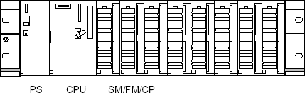
8.1. Giới thiệu chung về PLC S7-300
1. TỔNG QUAN:
Các module được gắn trên thanh rây như hình dưới, tối đa 8 module SM/FM/CP ở bên phải CPU, tạo thành một rack, kết nối với nhau qua bus connector gắn ở mặt sau của module. Mỗi module được gán một số slot tính từ trái sang phải, module nguồn là slot 1, moduleCPU slot 2, module kế mang số 4…
Nếu có nhiều module thì bố trí thành nhiều rack (trừ CPU312IFM và CPU313 chỉ có một rack), CPU ở rack 0, slot 2, kế đó là module phát IM360, slot 3, có nhiệm vụ kết nối rack 0 với các rack 1, 2, 3, trên mỗi rack này có module kết nối thu IM361, bên phải mỗi module IM là các module SM/FM/CP. Cáp nối hai module IM dài tối đa 10m. Các module được đánh số theo slot và dùng làm cơ sở để đặt địa chỉ đầu cho các module ngõ vào ra tín hiệu. Đối với CPU 315-2DP, 316-2DP, 318-2 có thể gán địa chỉ tùy ý cho các module.
AUT207 - PLC NÂNG CAO

Slide 7
8.1. Giới thiệu chung về PLC S7-300
2. CẤU TRÚC, CHỨC NĂNG PLC S7_300:
Các khối chức năng :
• Khối tín hiệu (SM: singnal module)
- Khối ngõ vào digital: 24VDC, 120/230VAC
- Khối ngõ ra digital: 24VDC
- Khối ngõ vào analog: Áp, dòng, điện trở, thermocouple.
• Khối giao tiếp (IM): Khối IM360/IM361 dùng để nối nhiều cấu hình.
Chúng điều khiển nhiều thanh ghi của hệ thống.
• Khối giả lập (DM): Khối giả lập DM370 dự phòng các khối tín hiệu chưa được chỉ định.
• Khối chức năng (FM): thể hiện những chức năng đặc biệt sau:
- Đếm
- Định vị
- Điều khiển hồi tiếp
• Xử lý liên lạc (CP):
- Nối điểm-điểm
- Mạng PROFIBUS
- Ethernet công nghiệp
AUT207 - PLC NÂNG CAO

Slide 8
8.1. Giới thiệu chung về PLC S7-300
3. MODULE CPU:
Module CPU là loại module có chứa bộ vi xử lý, hệ điều hành, bộ nhớ, các bộ thời gian, bộ đếm, cổng truyền thông (RS485)… và có thể có 1 vài cổng vào ra số. Các cổng vào ra số có trên module CPU được gọi là cổng vào/ra onboard.
PLC S7_300 có nhiều loại module CPU khác nhau. Chúng được đặt tên theo bộ vi xử lý có trong nó như module CPU312, module CPU314, module CPU315…
Những module cùng sử dụng 1 loại bộ vi xử lý, nhưng khác nhau về cổng vào/ra onboard cũng như các khối hàm đặc biệt được tích hợp sẵn trong thư viện của hệ điều hành phục vụ việc sử dụng các cổng vào/ra onboard này sẽ được phân biệt với nhau trong tên gọi bằng thêm cụm chữ IFM(Intergrated Function Module). Ví dụ như Module CPU312 IFM, Module CPU314 IFM…
Ngoài ra còn có các loại module CPU với 2 cổng truyền thông, trong đó cổng truyền thông thứ hai có chức năng chính là phục vụ việc nối mạng phân tán. Các loại module này phân biệt với các loại module khác bằng cụm từ DP (Distributed Port) như là module CPU315-DP.
AUT207 - PLC NÂNG CAO

Slide 9
8.1. Giới thiệu chung về PLC S7-300
4. MODULE MỞ RỘNG:
Các module mở rộng được chia thành 5 loại chính:
PS (Power supply): Module nguồn nuôi. Có 3 loại:2A, 5A, 10A.
SM (Signal module): Module mở rộng cổng tín hiệu vào/ra, bao gồm:
- DI (Digital input): Module mở rộng các cổng vào số. Số các cổng vào số mở rộng có thể là 8, 16, 32 tuỳ từng loại module.
- DO (Digital output): Module mở rộng các cổng ra số. . Số các cổng ra số mở rộng có thể là 8, 16, 32 tuỳ từng loại module.
- DI/DO (Digital input/ Digital output): Module mở rộng các cổng vào/ra số.. Số các cổng vào/ra số mở rộng có thể là 8 vào/8ra hoặc 16 vào/ 16 ra tuỳ từng loại module.
- AI (Analog input): Module mở rộng các cổng vào tương tự. Số các cổng vào tương tự có thể là 2, 4, 8 tuỳ từng loại module.
- AO (Analog output): Module mở rộng các cổng ra tương tự. Số các cổng ra tương tự có thể là 2, 4 tuỳ từng loại module.
- AI/AO (Analog input/ Analog output): Module mở rộng các cổng vào/ra tương tự. Số các cổng vào/ra tương tự có thể là 4 vào/2 ra hay 4 vào/4 ra tuỳ từng loại module.
AUT207 - PLC NÂNG CAO

Slide 10
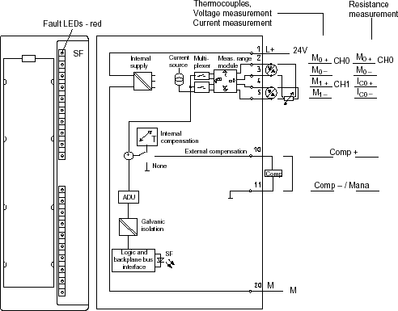
8.1. Giới thiệu chung về PLC S7-300
5. MODULE ANALOG IN:
Module analog in có nhiều ngõ vào, dùng để đo điện áp, dòng điện, điện trở ba dây, bốn dây, nhiệt độ. Có nhiều tầm đo, độ phân giải, thời gian chuyển đổi khác nhau. Cài đặt thông số hoạt động cho module bằng phần mềm S7- Simatic 300 Station – Hardware và/hoặc chương trình người dùng sử dụng
hàm SFC 55, 56, 57 phù hợp (xem mục ) và/hoặc cài đặt nhờ
modulle tầm đo (measuring range module) gắn trên module
SM. Kết quả chuyển đổi là số nhị phân phụ hai với bit MSB
là bit dấu.
Module Analog Out:
Cung caáp aùp hay doøng phuï thuoäc soá nhò phaân phuï hai
- SM332 AO 4*12 bit: 4 ngoõ ra doøng hay aùp ñoä phaân giaûi
12 bit, thôøi
gian chuyeån ñoåi 0.8 ms
- SM332 AO 2*12 bit
- SM332 AO 4*16 bit
Module Analog In/Out
- SM 334; AI 4/AO 2 * 8 Bit
- SM334; AI 4/AO 2* 12 Bit
AUT207 - PLC NÂNG CAO

Slide 11
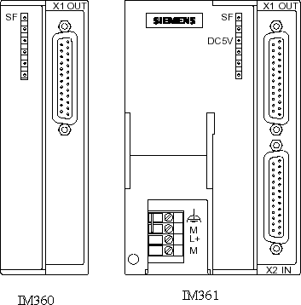
8.1. Giới thiệu chung về PLC S7-300
5. MODULE ANALOG IN:
IM (Interface module): Modul ghép nối.
Đây là loại Modul chuyên dụng có nhiệm vụ nối từng nhóm các Modul mở rộng lại với nhau thành từng một khối và được quản lí chung bởi một module CPU. Thông thường các Modul mở rộng được gá liền với nhau trên một thanh đỡ gọi là Rack.
Trên mỗi một Rack chỉ có thể gá được nhiều nhất 8 module mở rộng ( không kể module CPU, module nguồn nuôi). Một module CPU có thể làm việc trực tiếp với nhiều nhất 4 Rack,và các Rack này phải được nối với nhau bằng Module IM (IM360 :truyền; IM361:nhận).
Module IM360 gắn ở rack 0 kế CPU dùng để ghép nối với module IM361 đặt ở các rack 1, 2, 3 giúp kết nối các module mở rộng với CPU khi số module lớn hơn 1. Cáp nối giữa hai rack là loại 368.
FM (Function module): Module có chúc năng điều khiển riêng. Ví dụ như module PID, module điều khiển động cơ bước…
CP (Communication module): Module phục vụ truyền thông trong mạng giừa các PLC với nhau hoặc giữa PLC với máy tính.
AUT207 - PLC NÂNG CAO

Slide 12

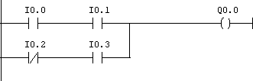
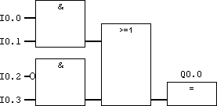
8.1. Giới thiệu chung về PLC S7-300
5. NGÔN NGỮ LẬP TRÌNH:
Tương tự như PLC S7-200 thì PLC S7-300 cũng có 3 ngôn ngữ lập trình cơ bản sau:
Ngôn ngữ “liệt kê lệnh”, ký hiệu là STL (Statement List). Đây là dạng ngôn ngữ lập trình thông thường của máy tính. Một chương trình được ghép bởi nhiều câu lệnh theo 1 thuật toán nhất định, mỗi lệnh chiếm 1 hàng và đều có cấu trúc chung là “tên lệnh”+”toán hạng”.
Ví dụ:
Ngôn ngữ “hình thang”, ký hiệu là LAD (Ladder Logic). Đây là dạng ngôn ngữ đồ hoạ thích hợp với những người quen thiết kế mạch điều khiển logic.
Ví dụ:
Ngôn ngữ “hình khối”, ký hiệu là FBD (Function Block Diagram). Đây là dạng ngôn ngữ đồ hoạ thích hợp với những người quen thiết kế mạch điều khiển số.
Ví dụ:
AUT207 - PLC NÂNG CAO

Slide 13
Bài 8:
TỔNG QUAN VỀ PLC S7-300 VÀ ỨNG DỤNG
8.2 TẬP LỆNH PLC S7-300

Slide 14
8.2. TẬP LỆNH CỦA PLC S7-300 (DẠNG LAD)
1. CÁC LỆNH LOGIC TIẾP ĐIỂM:
Thanh Ghi Trạng Thái:
Khi thực hiện lệnh ,CPU sẽ ghi nhận lại trạng thái của phép tính trung gian cũng như của kết quả vào một thanh ghi đặc biệt 16 Bits,được gọi là thanh ghi trạng thái ( Status Word) >Mặc dù thanh ghi trạng thái này có độ dài 16 Bits nhưng chỉ sử dụng 9 Bits với cấu trúc như sau:
Hình 7:
FC ( First check) : Khi phải thực hiện một dãy các lệnh logic liên tiếp nhau gồm các phép tính giao ,hợp và nghịch đảo,bit FC có giá trị bằng 1,hay nói cách khác ,FC=0 khi dãy lệnh Logic tiếp điểm vừa được kết thúc.
RLO (Result of logic operation) : Kết quả tức thời của phép tính logicvừa được thực hiện.
STA (Status bit) : Bit trạng thái này luôn có giá trị logic của tiếp điểm được chỉ định trong lệnh.
OR :Ghi lại giá trị của phép tính logic giao cuối cùng được thực hiện để phụ giúp cho việc thực hiện phép toán hợp sau đó.Điều này là cần thiết vì trong một biểu thức hàm 2 trị ,phép tính giao bao giờ cũng phải được thực hiện trước các phép tính hợp.
OS (Stored overflow bit) : Ghi lại giá trị Bit bị tràn ra ngoài mảng ô nhớ.
OV(Overflow Bit): Bit báo cáo kết quả phép tính bị tràn ra ngoài mảng ô nhớ.
AUT207 - PLC NÂNG CAO

Slide 15

8.2. TẬP LỆNH CỦA PLC S7-300 (DẠNG LAD)
1. CÁC LỆNH LOGIC TIẾP ĐIỂM:
Thanh Ghi Trạng Thái:
CC0 và CC1 ( Condition code) : Hai bit báo trạng thái của kết quả phép tính với số nguyên,số thực phép dịch chuyển hoặc phép tính logic trong ACCU.
BR ( Binary result bit) : Bit trạng thái cho phép liên kết hai loại ngôn ngữ lập trình STL và LAD .Chẳng hạn cho phép người sử dụng có thể viết một khối chương trình FB hoặc FC trên ngôn ngữ STL nhưng gọi và sử dụng chúng trong một chương trình khác viết trên LAD .Để tao ra được mối liên kết đó,ta cần phải kết thúc chương trình trong FB,FC bằng lệnh ghi.
BR = 1, nếu chương trình chạy không có lỗi
BR = 0, nếu chương trình chạy có lỗi
Khi sử dụng các khối hàm đặc biệt của hệ thống ( SFC hoặc SFB), trạng thái làm việc của chương trình cũng được thông báo ra ngoài qua bit trạng thái BR như sau:
BR=1 nếu SFC hay SFB thực hiện không có lỗi
BR=0 nếu có lỗi khi thực hiện SFC hay SFB
AUT207 - PLC NÂNG CAO

Slide 16


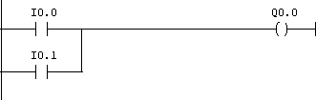
8.2. TẬP LỆNH CỦA PLC S7-300 (DẠNG LAD)
1. CÁC LỆNH LOGIC TIẾP ĐIỂM:
Lệnh GÁN
Ví dụ:
Khi ngõ vào I0.0 lên mức 1 thì ngõ ra Q0.0 ON
Lệnh AND
Ví dụ:
Khi I0.0 và I0.1 đồng thời lên mức 1 thì ngõ ra Q0.0 ON
Lệnh OR
Ví dụ:
Khi 1 trong 2 ngõ vào I0.0 hoặc I0.1 lên mức 1 thì ngõ ra Q0.0 ON
AUT207 - PLC NÂNG CAO

Slide 17

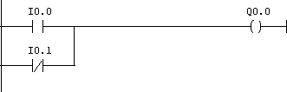


8.2. TẬP LỆNH CỦA PLC S7-300 (DẠNG LAD)
1. CÁC LỆNH LOGIC TIẾP ĐIỂM:
Lệnh AND NOT
Ví dụ:
Khi ngõ vào I0.0 lên mức 1 thì ngõ ra Q0.0 ON
Lệnh OR NOT
Ví dụ:
Khi I0.0 mức 1 hay I0.1 mức 0 thì Q0.0 ON
Lệnh GÁN có điều kiện
Lệnh gán giá trị 1
Lệnh gán giá trị 0
Ví dụ:
Ví dụ:
AUT207 - PLC NÂNG CAO

Slide 18
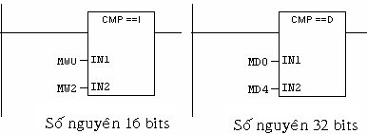
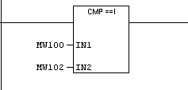
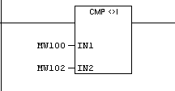
8.2. TẬP LỆNH CỦA PLC S7-300 (DẠNG LAD)
1. NHÓM LỆNH SO SÁNH VỚI SỐ NGUYÊN VÀ SỐ THỰC:
So sánh bằng
(KQ là kết quả thu được sau phép tính
KT là kết quả trước phép tính)
Ví dụ:
So sánh khác
Lệnh EQ_I (Equal Integer): So sánh MW100 và MW102, nếu 2 số nguyên này bằng nhau thì KQ=KT.
Lệnh NE_I ( Not Equal Integer) : So sánh MW100 và MW102, nếu 2 số này khác nhau thì KQ=KT.
AUT207 - PLC NÂNG CAO

Slide 19
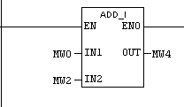
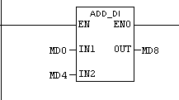
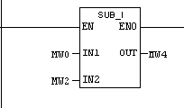
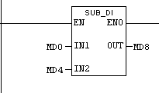
8.2. TẬP LỆNH CỦA PLC S7-300 (DẠNG LAD)
2. CÁC LỆNH TOÁN HỌC:
Lệnh cộng số nguyên
Số nguyên 16 bits
Số nguyên 32 bits
Lệnh trừ số nguyên
Số nguyên 16 bits
Số nguyên 32 bits
AUT207 - PLC NÂNG CAO

Slide 20
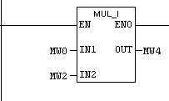

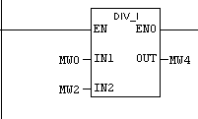
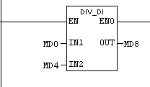
8.2. TẬP LỆNH CỦA PLC S7-300 (DẠNG LAD)
2. CÁC LỆNH TOÁN HỌC:
Lệnh nhân số nguyên
Số nguyên 16 bits
Số nguyên 32 bits
Lệnh chia số nguyên
Số nguyên 16 bits
Số nguyên 32 bits
AUT207 - PLC NÂNG CAO

Slide 21
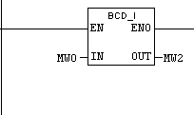


8.2. TẬP LỆNH CỦA PLC S7-300 (DẠNG LAD)
3. LỆNH ĐỔI KIỂU DỮ LIỆU VÀ DI CHUYỂN:
Số BCD  số nguyên 16 bits
Lệnh BCD_I : Chuyển đổi từ số định dạng dưới dạng BCD (chứa 3 Digit)sang số nguyên 16 Bit.
Số BCD có tầm (+/- 999) chứa trong 12Bit.
Ví dụ:
Lệnh INV_I : Đảo tất cả các Bit của số nguyên 16 Bit
Số đảo:
Vd : MW100 ban đầu là 0101 0111 1000 0101 ; sau lệnh chuyển
MW100 lúc sau
1010 1000 0111 1010
Lệnh INV_DI : Đảo tất cả các Bit của số nguyên 32 Bit.
AUT207 - PLC NÂNG CAO

Slide 22

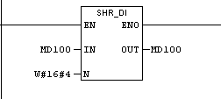
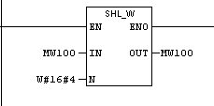
8.2. TẬP LỆNH CỦA PLC S7-300 (DẠNG LAD)
3. LỆNH ĐỔI KIỂU DỮ LIỆU VÀ DI CHUYỂN:
Lệnh MOVE
Lệnh đưa giá trị một ô nhớ sang 1 ô nhớ khác, có thể áp dụng cho mọi kiểu số khác nhau. (Int, Dint, Real, Byte….)
Lệnh SHR_I: Lệnh thực hiện việc dịch phải ô nhớ 16Bit, kết quả cất vào ô nhớ 16 Bit, N là số Bit dịch.
Lệnh SHR_DI: Lệnh thực hiện việc dịch phải ô nhớ 32Bit, kết quả cất vào ô nhớ 32 Bit, N là số Bit dịch.
Lệnh SHL_W: Lệnh thực hiện việc dịch trái ô nhớ16Bit, kết quả cất vào ô nhớ 16 Bit, N là số Bit dịch. Ô nhớ này được định dạng theo kiểu Word.
Nếu N lớn hơn 16 thì MW100 =0 và cờ CC0, OV trong thanh ghi trạng thái đều bằng 0.
AUT207 - PLC NÂNG CAO

Slide 23
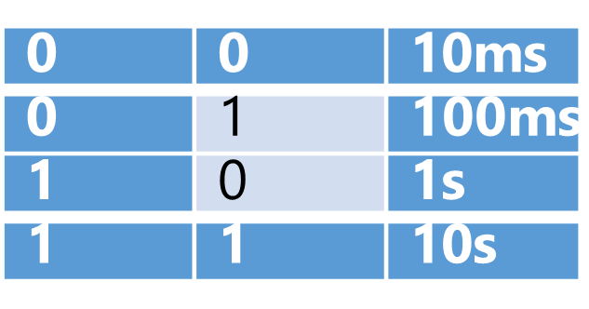
8.2. TẬP LỆNH CỦA PLC S7-300 (DẠNG LAD)
3. LỆNH ĐỔI KIỂU DỮ LIỆU VÀ DI CHUYỂN:
Bộ thời gian (Timer)
Bộ thời gian là bộ tạo thời gian trễ t mong muốn giữa tín hiệu logic đầu vào u(t) và tín hiệu logic đầu ra y(t).
S7_300 có 5 loại Timer khác nhau. Thời gian trễ t mong muốn được khai báo với Timer bằng 1 giá trị 16 bits trong đó 2 bits cao nhất không sử dụng, 2bits cao kế tiếp là độ phân giải của Timer, 12 bits thấp là 1 số nguyên BCD trong khoảng 0  999 được gọi là PV(Preset Value).
15 | 14 | 13 | 12 | 11 | 10 | 9 | 8 | 7 | 6 | 5 | 4 | 3 | 2 | 1 | 0
Thời gian trễ t chính là tích:
T = Độ phân giải * PV
Không sử dụng
Giá trị PV dưới dạng mã BCD
0  PV  999
Độ phân giải
AUT207 - PLC NÂNG CAO

Slide 24
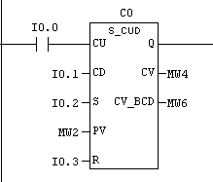
8.2. TẬP LỆNH CỦA PLC S7-300 (DẠNG LAD)
3. LỆNH ĐỔI KIỂU DỮ LIỆU VÀ DI CHUYỂN:
Bộ đếm (Counter)
Counter là bộ đếm có chức năng đếm sườn xung của tín hiệu đầu vào. Có tối đa 256 Counter được kí hiệu từ C0  C255.
Ví dụ: Loại Counter đếm lên và đếm xuống CU: tín hiệu đếm lên (BOOL)
CD: tín hiệu đếm (BOOL)
S: tín hiệu đặt (BOOL), khi có sườn lên thì giá trị đặt được nạp cho CV
P: giá trị đặt (WORD)
R: tín hiệu xoá (BOOL), khi có sườn lên thì giá trị CV được xoá về 0.
Q : ngõ ra
CV: giá trị hiện tại của bộ đếm dạng Integer CV_BCD: giá trị hiện tại của bộ đếm dạng BCD
AUT207 - PLC NÂNG CAO

Slide 25



8.2. TẬP LỆNH CỦA PLC S7-300 (DẠNG LAD)
3. LỆNH ĐỔI KIỂU DỮ LIỆU VÀ DI CHUYỂN:
Một số lệnh khác
Lệnh JMP: Nhảy nếu RLO=1, Nếu RLO=1 chương trình sẽ nhảy đến nhãn “nhảy”.
Lệnh JMPN: Nhảy nếu RLO=0,Nếu RLO=0 chương trình sẽ nhảy đến nhãn “nhảy”.
Lệnh OPN : Lệnh mở khối DB để có thể truy cập trực tiếp tới khối này.
AUT207 - PLC NÂNG CAO

Slide 26
8.2. TẬP LỆNH CỦA PLC S7-300 (DẠNG LAD)
3. LỆNH ĐỔI KIỂU DỮ LIỆU VÀ DI CHUYỂN:
Một số lệnh khác
Lệnh JMP: Nhảy nếu RLO=1, Nếu RLO=1 chương trình sẽ nhảy đến nhãn “nhảy”.
Lệnh JMPN: Nhảy nếu RLO=0,Nếu RLO=0 chương trình sẽ nhảy đến nhãn “nhảy”.
Lệnh OPN : Lệnh mở khối DB để có thể truy cập trực tiếp tới khối này.
AUT207 - PLC NÂNG CAO

Slide 27
Bài 8:
TỔNG QUAN VỀ PLC S7-300 VÀ ỨNG DỤNG
8.3 ỨNG DỤNG CỦA PLC S7-300 TRONG NHÀ MÁY

Slide 28
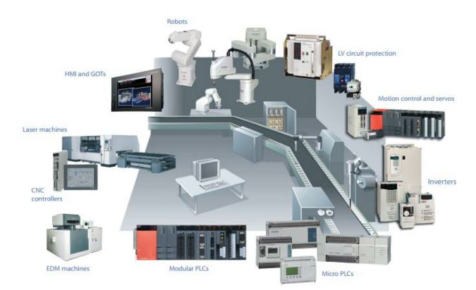
8.3 ỨNG DỤNG TRONG SẢN XUẤT
1. GIÁM SÁT & ĐIỀU KHIỂN CÁC NHÀ MÁY CÔNG NGHIỆP:
- Điều khiển khống chế nhiệt độ lò cao trong
nhà máy gang thép
- Điều khiển khống chế nhiệt độ của nhà máy
nhiệt điện
- Điều khiển nhà máy nước
- Điều khiển tay máy robot
- Điều khiển nhà máy cán thép
- Định lượng và điều khiển sản lượng cho
băng tải
- Điều khiển quá trình sản xuất định mẻ cho
nhà máy luyện kim
AUT207 - PLC NÂNG CAO

Slide 29
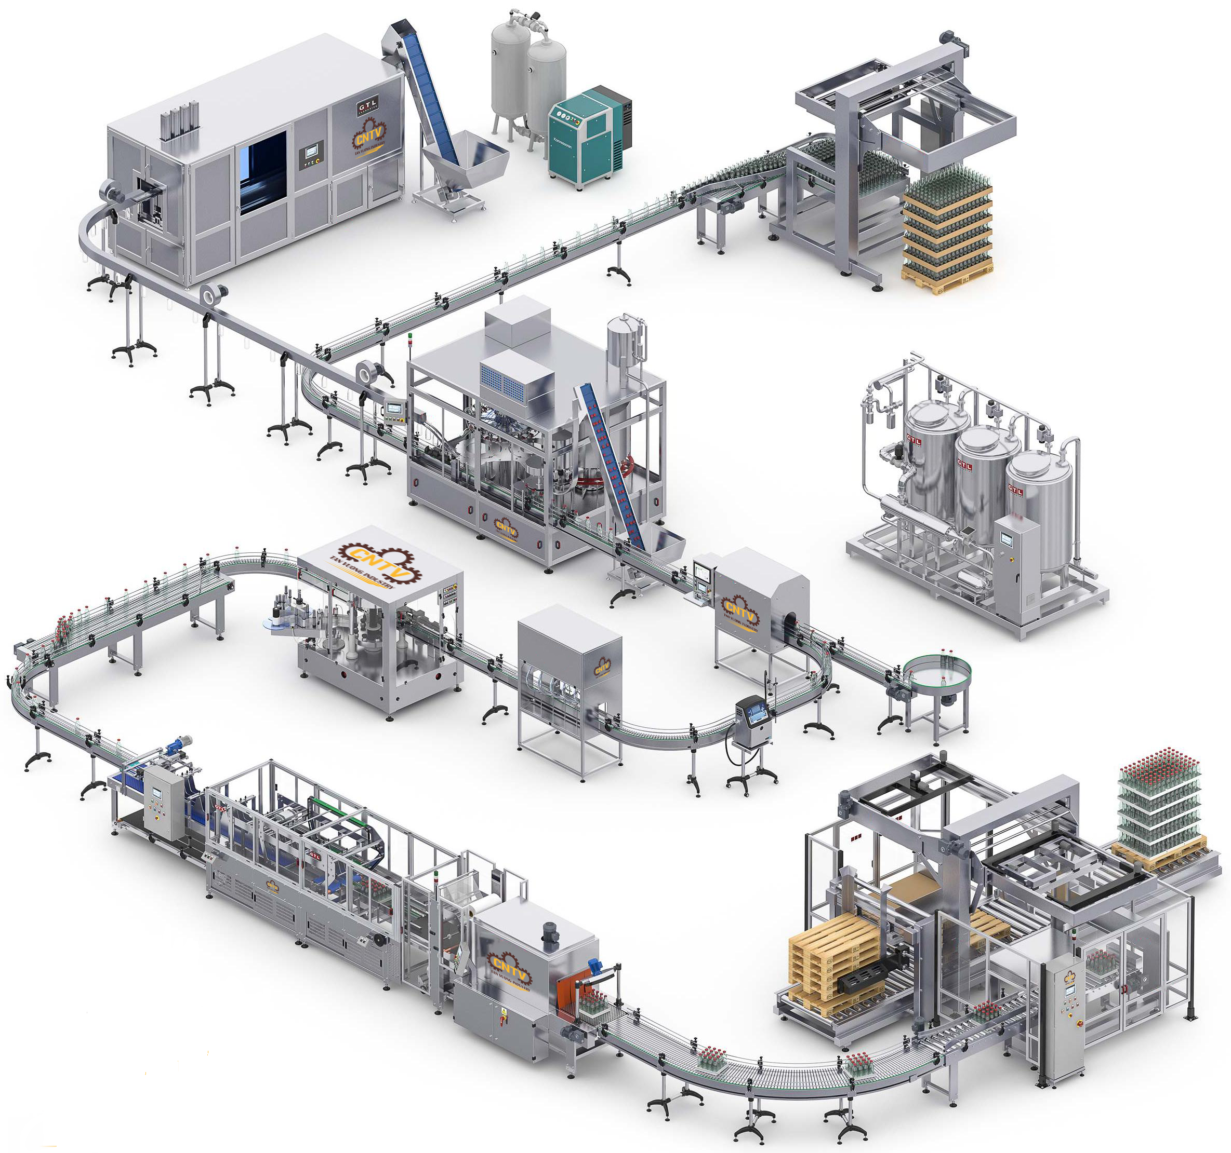
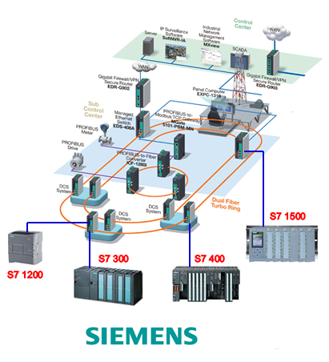
8.3 ỨNG DỤNG TRONG SẢN XUẤT
2. ĐIỀU KHIỂN CÁC DÂY CHUYỀN SẢN XUẤT :
- Dây chuyền sản xuất đóng chai
- Dây chuyền sản xuất đóng gói sản phẩm dạng hạt
- Dây chuyền sản xuất
- Dây chuyền trạm trộn BTXM
AUT207 - PLC NÂNG CAO

Slide 30


